Slide 1
水曜１限：日本語会話クラス 三宮担当：第二回
テーマ：「苗字」＋「さん」で呼び合う人間関係
状況設定：大学に入って初めて出会う学生同士が自己紹介しあう。

Slide 2
日本人は名前の前半を使う
三宮＋郁子→三宮さん
池上＋嘉彦→池上さん
山田＋花子→山田さん
川野＋太郎→川野さん
日本人は外国人の名前と苗字をときどき混同している。
ジョン・ブラウン→ジョンさん
ビル・クリントン→ビルさん
トム・アダムズ →トムさん
Also, of course:
ブラウンさん
クリントンさん
アダムズさん

Slide 3
１．「～さん」と呼べる名前を使う
０歳～小学生ごろ：◯◯ちゃん（◯◯は名前やニックネーム）
中学～高校生ごろ：☓☓さん（☓☓は苗字）
☓☓
大学生：☓☓さん
☓☓
△△ちゃん（△△はニックネームなど）
社会人：☓☓さん（外で、内輪で） 例外：「先生」
◯◯さん（内輪）

Slide 4
例外：声に出さない時
言葉で書く時
「～さん」か「～様（さま）」
例 封筒の宛名書き： 池上郁子様
池上嘉彦先生
三宮郁子先生

Slide 5
例外：「先生」について
「～先生」が使える対象：
医者、歯医者、医療・治療士
弁護士、会計士など
教師（保育士、幼稚園～小中高大学の教師）
その他「師」と仰ぐ人
政治家、宗教家など
＜注意＞
●本人が自分を指して使うことはない。（例外：「先生のするようにやってみましょう。ここを折って、ここを畳んで・・・。」
●目の前で呼びかけるときは「センセイ！」
目の前にいなければ（メールや手紙で書く時）「～先生」

Slide 6
具体例ー「～さん」と呼べる名前を使う
例：池上郁彦（m.）、郁子（ｆ）
０歳～小学生ごろ：ｍ．フミちゃん、フミくん、フミ
ｆ． イクコちゃん、イクちゃん、イヨ
中学～高校生ごろ：池上くん（ｍ）、池上さん(f)
大学生：池上さん（ｆ., ｍ.)、池上くん(m)
フミ、フミくん、イクさん（内輪（家族、親戚など））
社会人：池上さん（ｍ，ｆ：外で、内輪で）
池上くん（会社の男性上司などから）
フミヒコさん、イクコさん（内輪）

Slide 7
２．日本語の苗字をつけよう
「音」の類似性から選んでみました：
Katka・・・・・加藤(Kato)さん
Tzan・・・・・・丹野(Tanno)さん
Adriana・・・・安藤(Ando)さん
Tomáš・・・・・富田(Tomita)くん
Klára・・・・・・倉田(Kurata)さん
Anna・・・・・・安野(Anno)さん

Slide 8
パ行音とラ行音で始まる苗字は日本語には殆どないので、PetrさんとLucieさんの名前は「意味の類似性」で考えてみました。 .
Choose your name！
意味の類似性から選んでみました：
Petr・・・・・・石本(Ishimoto)、石田(Ishida)くん
Lucie・・・・・光野(Mitsuno)、光田(Mitsuda)、
光岡(Mitsuoka)さん

Slide 9
３．自己紹介をしよう（１）
練習１：
△「こんにちは。私・僕は チェコ出身の◯◯です。」
▲a.「うわあ、遠くから来たんですね。チェコのどこ出身ですか。」
b.「うわあ、遠くからいらしたんですね。チェコのどこご出身ですか。」
Cf：「いらした＝いらっしゃった」

Slide 10
△「チェコの南の方のブルノ（という町）です。」
a.「どこの出身ですか」
b.「どこのご出身ですか」
▲「私・僕は北海道です。札幌の出身です。」

Slide 11
３．自己紹介をしよう（２）
練習２
１）自分の「日本名の苗字」を使う
２）日本の地方名や県名
３）その中の市や町の名前
△「こんにちは。私・僕は □□出身の◯◯です。」
▲a.「そうなんですか。□□のどこ出身ですか。」
b.「そうなんですか。□□のどこご出身ですか。」
Cf：「いらした＝いらっしゃった」

Slide 12
△「□□の南の方の■■（という町）です。」
a.「どこの出身ですか」
b.「どこのご出身ですか」
▲「私・僕は九州です。福岡の出身です。」

Slide 13
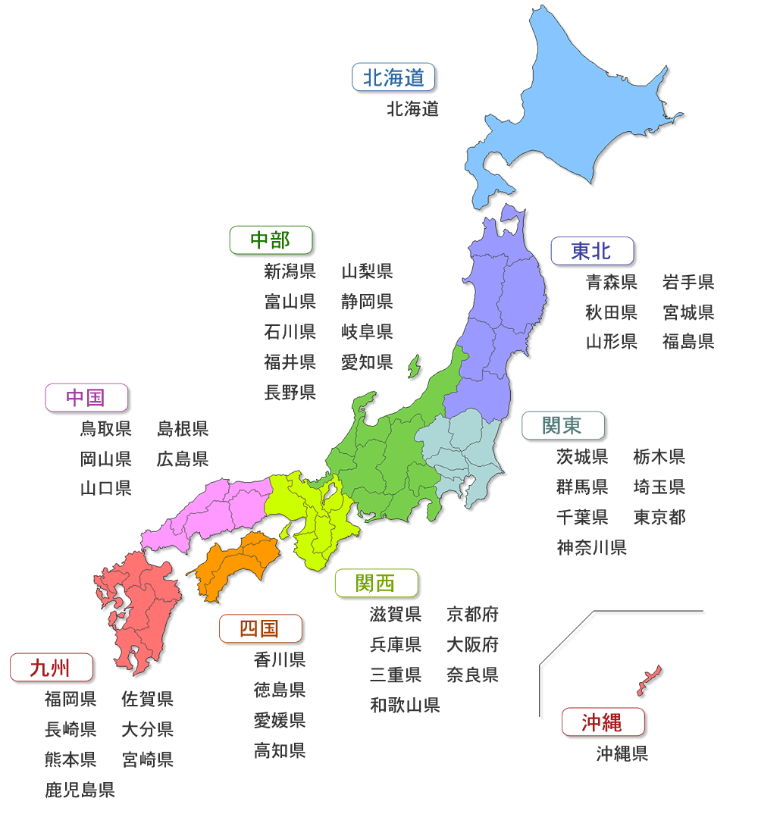
４７都道府県

Slide 14
日本の地方名 ー４７都道府県を９つのブロックにー
北海道
東北
関西
九州
四国
（「関東地方」、「中部地方」、「中国地方」はあまり言わない。具体的な都府県名を使うほうがわかりやすい）
Cf.沖縄県は単独で言及

Slide 15
自分の“日本の出身地”を決めよう
練習３：比較的大きな町を選ぶ：
1)県名と県庁所在地の名が同じ場合
「高知県のどこ出身ですか。」
「高知市です。」
2)県名と県庁所在地名が違う・その県の別の町の出身」
「宮城県のどこ出身ですか」ー「仙台です」
「宮城県のどこ出身ですか」ー「釜石です」

Slide 16
自分の“日本の出身地”を決めよう
練習４：小さな町や村を選ぶ：
1) その県の市、町、村の出身
「宮城県のどこ出身ですか」ー「遠野です」
「兵庫県のどこ出身ですか」ー「芦屋です」
「北海道のどこ出身ですか」ー「富良野です」

Slide 17
その町についてインターネットで少し調べよう
練習５：そのまちについて話すー町自慢
「どんな町ですか」
「小さなまちですけれど、海に近くてお魚がおいしいですよ。」
「小さなまちですが、山陰の小京都と呼ばれています。」
「小さな村ですが、スキー場があって、冬にはウィンタースポーツが楽しめますよ。」

